Slide 1
Mikroprocesory
Přerušení

Slide 2
Přerušení
Přerušení (interrupt) je metoda pro asynchronní obsluhu událostí.
Procesor přeruší vykonávání sledu instrukcí,
vykoná obsluhu přerušení a pak pokračuje
v předchozí činnosti.
Typy přerušení:
  Vnější (hardwarové)
  Vnitřní
  Softwarové

Slide 3
Vnější (hardwarové) přerušení
Jde o signál přicházející ze vstupně / výstupních zařízení – z vnějšku.
Zařízení (zpravidla pomalejší) tímto signálem žádá o obsluhu ve chvíli, to požaduje, bez ohledu na to, že procesor provádí jinou úlohu.
Jednotlivé požadavky na vnější přerušení vyhodnocuje řadič přerušení, stanovuje prioritu (pořadí) a předává je pak procesoru.

Slide 4
Vnější (hardwarové) přerušení
Hardwarové přerušení může být vyvoláno:
  stiskem klávesy, tlačítka či jiného spínače
  pohybem myši
  požadavkem tiskárny na zaslání další části dat k tisku
  pevným diskem, který oznamuje, že má
  k dispozici požadovaná data, nebo je připraven přijmout další data určená k zápisu
  hrozící výpadek napájení

Slide 5
Vnitřní přerušení
Vyvolá ho sám procesor.
Signalizuje tím problémy při zpracování strojových instrukcí - například:
  pokus dělení nulou
  porušení ochrany paměti
  nepřítomnost matematického koprocesoru
  výpadek stránky paměti
Přerušení umožňuje systému na tyto události vhodným způsobem zareagovat.

Slide 6
Softwarové přerušení
Je vyvoláno strojovou instrukcí (INT)
Tímto způsobem je možné volat podprogram, který může být součástí jádra operačního systému.
(Instrukcí CALL lze volat pouze podprogram který je součástí vlastního programu)
Instrukce softwarového přerušení se využívá
pro vyvolání služeb operačního systému
z běžícího procesu.

Slide 7
Obsluha přerušení
Procesoru je signalizováno přerušení.
Otestuje se, zda je obsluha přerušení povolena (například příznak IF).
Dokončí se právě prováděná instrukce.
Do zásobníku je umístěna adresa následující instrukce (případně stavový registr či další registry).
Podle tabulky přerušení je vyvolán proces obsluhy přerušení (podprogram, který provede požadovanou akci).

Slide 8
Obsluha přerušení
Obsluha přerušení je zodpovědná za to, aby po skončení obsluhy byl uveden procesor do stavu jako na jejím začátku.
Výpočet přerušené úlohy nesmí být ovlivněn.
Jedním z řešení je uložit stav procesoru, hodnoty registrů používaných během obsluhy přerušení do zásobníku.
Některé procesory umožňují uložit svůj stav pomocí speciální strojové instrukce.

Slide 9
Obsluha přerušení
Před ukončení obslužné procedury je obnoven stav procesoru.
Obsluha přerušení je ukončena instrukcí návratu z podprogramu (RET, IRET).
Ze zásobníku je vyzvednuta návratová adresa.
Přerušená úloha bude pokračovat dále.
(Až na časové zpoždění nepozná, že proběhla obsluha přerušení).

Slide 10
Tabulka přerušení
Tabulka přerušení umožňuje procesoru rozlišit více přerušení.
V tabulce jsou uloženy adresy začátků programů (vektory přerušení) pro obsluhu jednotlivých přerušení.
Tabulka může být realizována pomocí instrukcí skoku (JMP návěští).
Změnou záznamu v tabulce přerušení lze ovlivňovat, jakým způsobem bude požadavek přerušení obsloužen.

Slide 11
Řadič přerušení
Interrupt Controller
Je obvod, který slouží pro předávání požadavků na přerušení (Interrupt ReQuest – IRQ) od více zařízení procesoru.
Řadič může být programovatelný
Kromě vlastního předávání požadavků stanovuje prioritu (pořadí) jednotlivých požadavků na obsluhu zařízení procesorem.

Slide 12
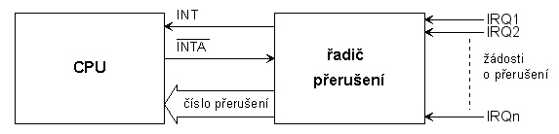
Řadič přerušení
IRQ1..n – vstupy požadavků na přerušení
INT – přerušení procesoru
INTA – potvrzení akceptování přerušení
D7..0 – datová sběrnice sloužící pro předání čísla přerušení.

Slide 13
Průběh hardwarového přerušení
Vnější zařízení vyvolá pomocí signálu IRQ požadavek na přerušení
Řadič přerušení vygeneruje signál INT
– „někdo“ žádá o přerušení a vyšle ho
k procesoru.
Procesor se na základě maskování rozhodne obsloužit přerušení a signálem INTA se zeptá, jaké zařízení žádá o přerušení.
Řadič přerušení odešle číslo typu přerušení procesoru.

Slide 14
Průběh hardwarového přerušení
Procesor uloží stavové informace o právě zpracovávaném programu do zásobníku.
Podle čísla příchozího přerušení nalezne
v tabulce přerušení adresu příslušného obslužného podprogramu (vektoru přerušení).
Procesor vykoná obslužný podprogram.
Po provedení obslužného programu opět obnoví uložené stavové informace ze zásobníku a přerušený program pokračuje dál.

Slide 15
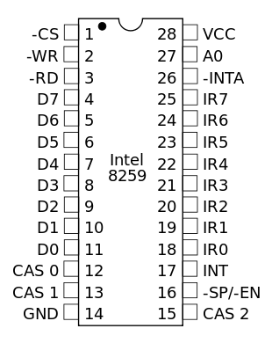
Přerušení počítačů PC
Původní počítače PC využívaly dvou kaskádně zapojených programo-vatelných řadičů přerušení 8259A.
Pomocí dvojice těchto obvodů je
možné rozlišit 16 požadavků na přerušení.
Novější systémy disponují 24 přerušeními a dalšími 8 rezervovanými pro sběrnici PCI
Obvody 8259A se dnes nepoužívají na základních deskách jako samostatné integrované obvody, ale jsou integrovány do čipsetu (Southbridge).

Slide 16
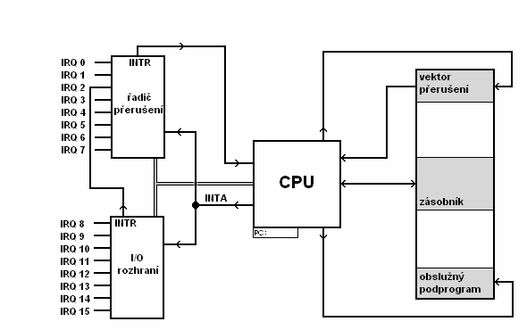
Obsluha přerušení počítačů PC

Slide 17
Využití žádostí o přerušení PC
IRQ0 | Systémový časovač
IRQ1 | Přerušení klávesnice
IRQ2 | Přerušení kaskádově zapojeného řadiče (IRQ8-15)
IRQ3 | Sériový port COM2 (případně sdílené s COM4)
IRQ4 | Sériový port COM1 (případně sdílené s COM3)
IRQ5 | Paralelní port LPT2 (nebo zvuková karta)
IRQ6 | Řadič disketové mechaniky
IRQ7 | Paralelní port LPT1 (nebo zvuková karta)

Slide 18
Využití žádostí o přerušení PC
IRQ8 | Hodiny reálného času
IRQ9 | Volný dle připojeného zařízení
IRQ10 | Volný dle připojeného zařízení
IRQ11 | Volný dle připojeného zařízení
IRQ12 | Myš PS/2
IRQ13 | Matematický koprocesor
IRQ14 | Řadič disků - primární ATA kanál
IRQ15 | Řadič disků - sekundární ATA kanál

Slide 19
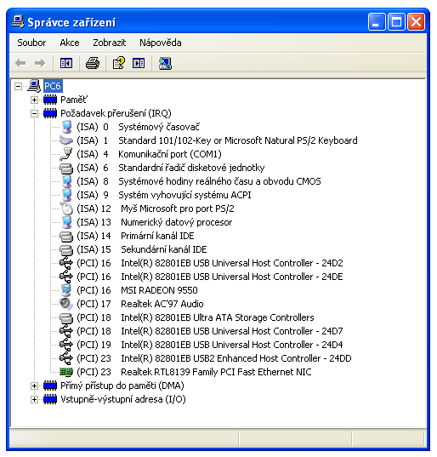

Slide 20
Přerušení od časovače
Přerušení od časovače využívá jádro operačního systému k řízení multitaskingu
U preemptivního multitaskingu generuje systémový časovač pravidelná přerušení
(100 – 1000 krát za sekundu).
Obsluha tohoto přerušení předá na základě priorit procesor (a ostatní hardware) dalšímu procesu.

Slide 21
Řadič přerušení v mikroprocesoru
Řadič přerušení může být součástí mikroprocesoru.
Toto řešení se využívá především
u jednočipových mikroprocesorů.
Například mikroprocesor Intel 8051 umožňuje rozlišit 5 různých přerušení:
  Externí přerušení - vstupy INT0, INT1
  Přerušení od vnitřních čítačů / časovačů T0, T1
  Přerušení od sériové linky

Slide 22
Průběh softwarového přerušení
Po přijetí instrukce INT číslo procesor:
  uloží stavové informace o právě zpracovávaném programu a návratovou adresu do zásobníku.
  zakáže další přerušení.
  zjistí vektor přerušení (podle operandu).
  nalezne obslužný podprogram a vykoná ho.
  před návratem z podprogramu obnoví uložené stavové informace o přerušeném programu.

Slide 23
Vektory přerušení počítačů PC
Tabulka s vektory přerušení je nastavena po zapnutí počítače inicializačním programem BIOSu.
Jednotlivé vektory je možné přenastavit pomocí operačního systému, ovladačů či uživatelskými programy.
Uvedený přehled odpovídá počítačům PC AT/XT s operačním systémem MS-DOS. U současných počítačů jsou k dispozici další služby, a některé „staré“ jsou nefunkční.

Slide 24
Vektory přerušení PC
Vektor přerušení | Adresa vektoru | Služba
05h | 14h | Přetisk obsahu obrazovky
06h – 07h | 18h – 1Ch | Rezervováno
08h | 20h | IRQ0 – Systémový časovač
09h | 24h | IRQ1 – Přerušení klávesnice
0Ah | 28h | IRQ2 – Kaskáda přerušení (IRQ8-15)
0Bh | 2Ch | IRQ3 – Sériový port COM2
0Ch | 30h | IRQ4 – Sériový port COM1
0Dh | 34h | IRQ5 – Paralelní port LPT2
0Eh | 38h | IRQ6 – Řadič disketové mechaniky
0Fh | 3Ch | IRQ7 – Paralelní port LPT1

Slide 25
Vektory přerušení PC
Vektor přerušení | Adresa vektoru | Služba
10h | 40h | Obrazová služba
11h | 44h | Zjištění konfigurace
12h | 48h | Zjištění velikosti paměti
13h | 4Ch | Disková služba
14h | 50h | Ovládání sériového kanálu
15h | 54h | Systémová služba ROM-BIOS
16h | 58h | Ovládání klávesnice
17h | 5Ch | Ovládání tiskárny
18h | 60h | Aktivace systému ROM-Basic
19h | 64h | Zavedení operačního systému

Slide 26
Vektory přerušení PC
Vektor přerušení | Adresa vektoru | Služba
1Ah | 68h | Systémové hodiny reálného času
1Bh | 6Ch | Obsluha přerušení CRTL – C
1Ch | 70h | Obsluha časovače
1Dh | 74h | Tabulka parametrů obr. adaptéru
1Eh | 78h | Tabulka parametrů disketové jednotky
1Fh | 7Ch | Generátor znaků pro grafické režimy
20h – 3Fh | 80h – FCh | Rezervováno pro operační systém
40h | 100h | Přesměrovaná disková služba
41h | 104h | Adresa parametrů prvního disku
42h – 44h | 108h – 110h | Rezervováno pro EGA BIOS

Slide 27
Vektory přerušení PC
Vektor přerušení | Adresa vektoru | Služba
45h | 114h | Rezervováno
46h | 118h | Adresa parametrů druhého disku
47h – 49h | 11Ch – 124h | Rezervováno
4Ah | 128h | Obsluha budíku
4Bh – 5Fh | 12Ch – 17Ch | Rezervováno
60h – 67h | 180h – 19Ch | Rezervováno pro uživatele
68h – 6Fh | 1A0h – 1BCh | Rezervováno
70h | 1C0h | Přerušení hodin reálného času
71h – 7Fh | 1C4h – 1FCh | Rezervováno

Slide 28
Služby BIOS
Služby se volají instrukcí INT číslo
Jako vstupní parametry se používají registry (zpravidla AH je použit pro výběr funkce)
Funkce mohou vracet výsledky (stav) v registrech, ve vyhrazené paměti či nastaveném příznaku.

Slide 29
Služby BIOS
INT 5h – Přetisk obsahu obrazovky
  Slouží pro přetisk obrazovky v textových režimech na tiskárnu připojenou k LPT1.
  Služba bývá aktivována stiskem PrtScr, nebo může být volána z aplikačních programů

Slide 30
Služby BIOS
INT 10h – Obrazová služba
  Používá se k ovládání grafického adaptéru.
  Má několik funkcí, ty se vybírají podle hodnoty
  v registru AH, v dalších registrech mohou být parametry funkce.
  Uvedené funkce jsou funkcemi režimu CGA
  V režimech EGA, VGA, XGA jsou k dispozici další funkce a podfunkce sloužící pro práci
  s grafickým adaptérem.

Slide 31
Obrazová služba INT 10h
Číslo funkce | Název funkce
00h | Nastavení obrazového režimu
01h | Nastavení tvaru a režimu kurzoru
02h | Nastavení pozice kurzoru (DL,DH => x, y)
03h | Zjištění tvaru a pozice kurzoru
04h | Zjištění pozice světelného pera
05h | Nastavení obrazové stránky
06h | Rolování okna nahoru
07h | Rolování okna dolů

Slide 32
Obrazová služba INT 10h
Číslo funkce | Název funkce
08h | Přečtení znaku a atributu z pozice kurzoru
09h | Zápis znaku a atributu na pozici kurzoru
0Ah | Zápis znaku na pozici kurzoru
0Bh | Nastavení palety barev
0Ch | Zápis bodu
0Dh | Zjištění barvy bodu
0Eh | Zápis znaku s posunem kurzoru
0Fh | Zjištění čísla aktivního obrazového režimu
13h | Zápis řetězce znaků

Slide 33
Služby BIOS
INT 9h – Obsluha přerušení klávesnice
  Je vyvolána každým stiskem a uvolněním
  klávesy na klávesnici
  Z klávesnice je zaslán poziční kód klávesy,
  ten pak může být dle nastavení klávesnice
  na ASCII kód
INT 16h – Ovládání klávesnice
  Používá se k ovládání klávesnice.
  Jednotlivé funkce se vybírají pomocí hodnoty
  v registru AH.

Slide 34
Ovládání klávesnice INT 16h
Číslo funkce | Název funkce
00h | Přečtení znaku z klávesnice
01h | Test přítomnosti znaku v bufferu
02h | Zjištění stavu kláves CTRL, Shift, ALT,...
03h | Nastavení typamatické rychlosti
05h | Vložení znaku do bufferu klávesnice
06h – 0Fh | Rezervováno
10h | Rozšířené přečtení znaku
11h | Rozšířený test přítomnosti znaku
12h | Rozšířené zjištění stavu kláves CTRL, ....

Slide 35
Služby DOS
Využívají přerušení 20h – 3Fh.
Jsou zavedeny do paměti při spuštění operačního systému.
Ve svých detailech se mohou lišit dle verze operačního systému.

Slide 36
Služby DOS
Přerušení | Služba
INT 20h | Ukončení programu
INT 21h | Systémová služba DOS
INT 22h | Návratová adresa
INT 23h | Zpracování CTRL-C
INT 24h | Zpracování fatálních chyb
INT 25h | Absolutní čtení z disku (pomocí BIOSu)
INT 26h | Absolutní zápis na disk (pomocí BIOSu)
INT 27h | Ukončení programu ale ponechání v paměti
INT 28h–3Fh | Rezervováno

Slide 37
Systémové služby INT 21h
Číslo funkce | Název funkce
00h | Ukončení programu
01h – 0Ch | Funkce pro práci se standardním vstupně výstupním zařízením (klávesnice, obrazovka)
0Dh – 29h | Práce s disky, adresáři a soubory
2Ah – 2Dh | Nastavování a zjišťování systémového času
30h | Zjištění verze systému
35h | Zjištění adresy obslužného programu (číslo přerušení je předáváno v AL)
.... | ......

Slide 38
Přerušení ATMega32
Mikroprocesor ATMega32 rozlišuje 21 přerušení jejichž zdroji jsou:
  Signál RESET
  Signál externího přerušení
  Čítače a časovače
  Obvody sériového rozhraní
  AD převodníky
  Paměť EEPROM
Přehled je v tabulce na dalším snímku.

Slide 39
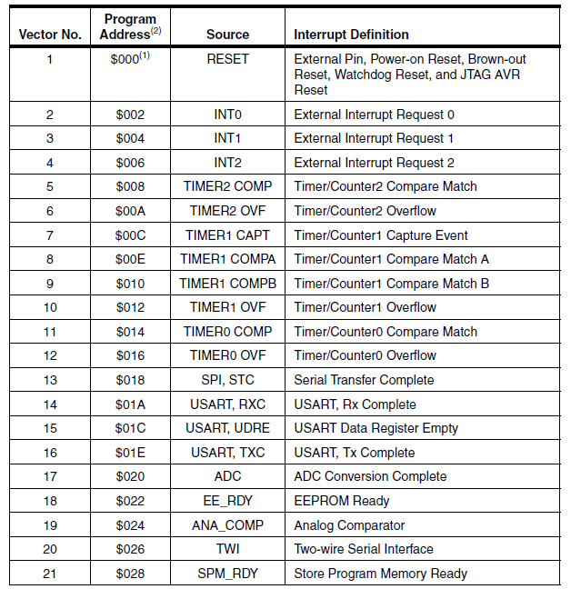

Slide 40
Přerušení ATMega32
V tabulce je pro každé přerušení uveden i vektor přerušení, což je místo, kam mikroprocesor „skočí“
v případě přijetí přerušení.
Na této adrese je instrukce JMP s adresou
na obslužný program přerušení
Typický příklad obsazení paměti programu je na dalším snímku:
  hlavní program začíná na adrese $2A.
  jedna z prvních operací je nastavení ukazatele zásobníku na konec paměti SRAM.

Slide 41
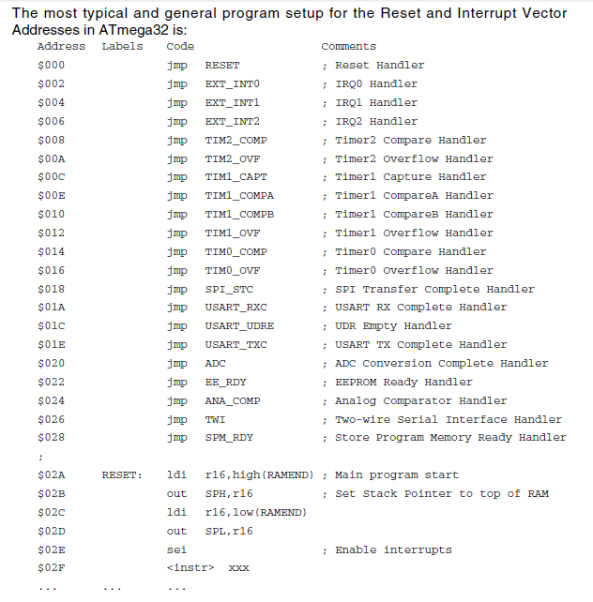

Slide 42
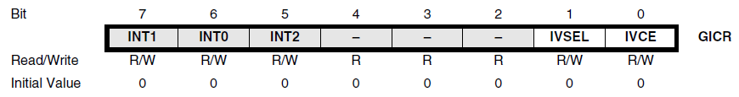
Přerušení ATMega32
Přerušení mikroprocesoru lze povolovat v řídícím registru pomocí příznaku I.
Jednotlivá přerušení je možno povolovat či zakazovat v příslušných registrech.
Externí přerušení lze řídit (povolovat) pomocí
General Interrupt Control Register – GCIR ($3B).
Bity IVSEL a IVCE slouží pro povolení změny vektrorů přerušení v paměti programu FLASH.

Slide 43
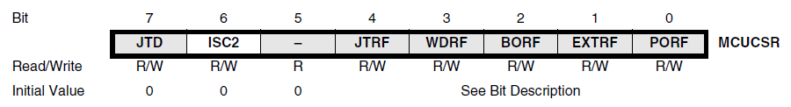
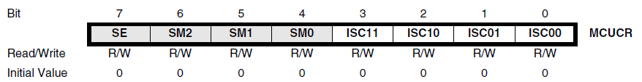
Externí přerušení ATMega32
Přerušení INT2 je řízeno bitem ISC2 registru
MCUCSR ($34).
Způsob reakce na vnější podnět přerušovacích vstupů INT0 a INT1 je řízena bity ISCxx registru
MCUCR ($35).

Slide 44
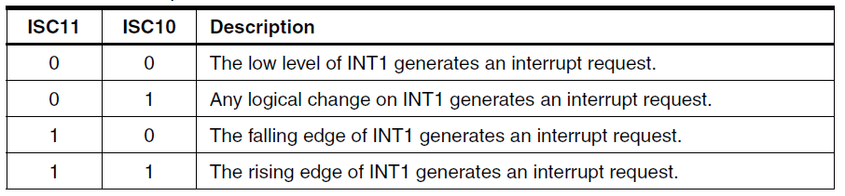
Externí přerušení ATMega32
Tabulka ukazuje způsob reakce vstupu INT1.
Pro INT0 platí obdobná tabulka.
INT2:
  ISC2 = 0 – přerušení při sestupné hraně.
  ISC2 = 1 – přerušení při náběžné hraně.

